Slide 1
Проектиране и разработване на приложение за добавена реалност за целите на обучението
Design and Development of Augmented Reality application for the purpose of Education
П. Василев, Н. Перчемлиев
Кат. „Автоматизация на производството“ при ХТМУ
P. Vasilev, N. Perchemliev
Department of Industrial Automation in UCTM

Slide 2
Цел на презентацията
Да се демонстрират технологиите и инструментите за проектиране и разработване на приложения за виртуална и добавена реалност.
Да се покажат етапите на проектиране и разработка на софтуерно приложение за добавена реалност за целите на обучението и възможностите му за използване при подпомагане на специалисти в различни области посредством свързването му с външни бази данни и визуализиране на получената информация.

Slide 3
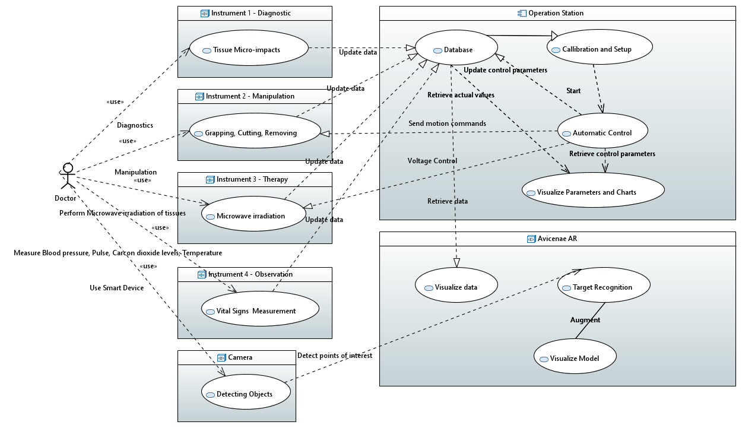
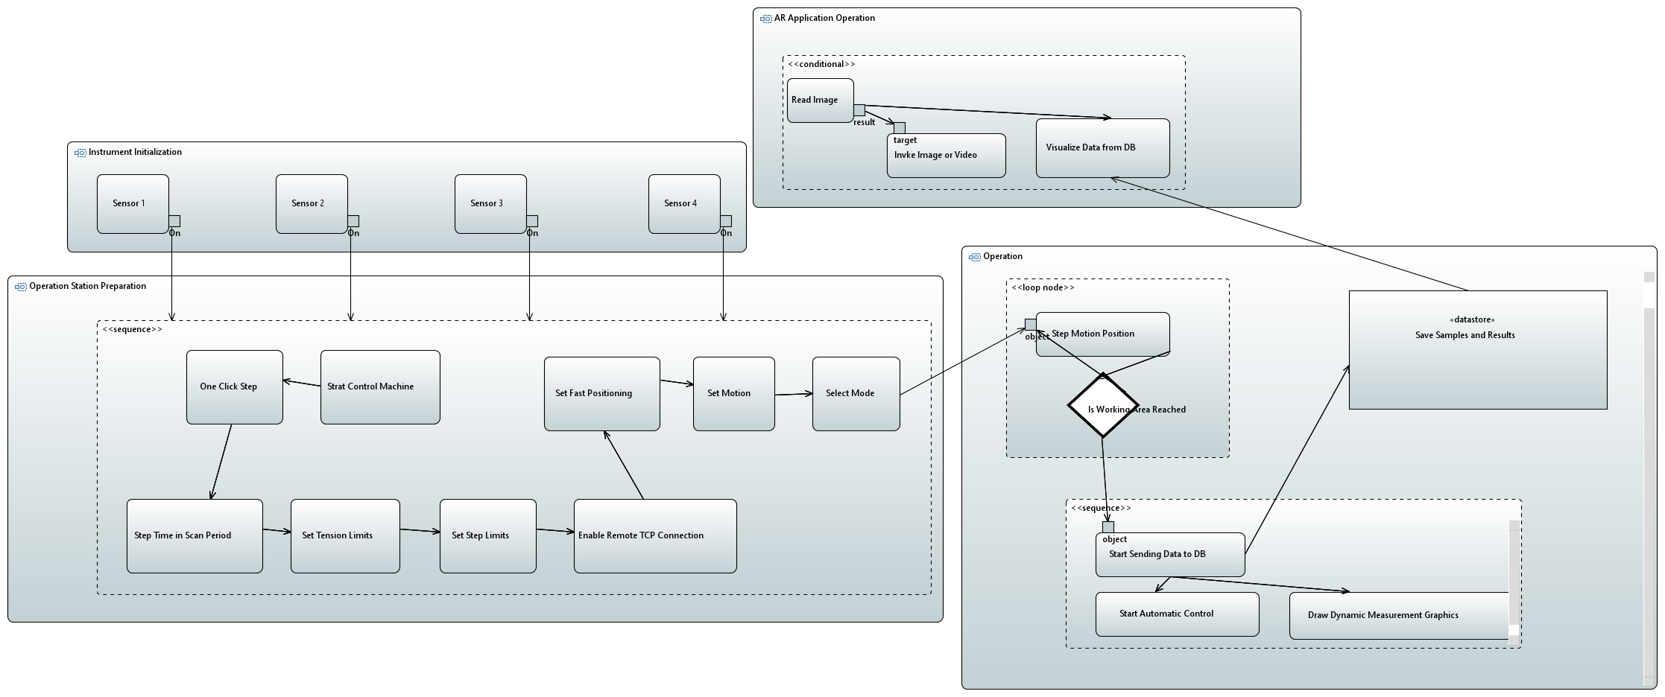
Проектиране и моделиране на приложение за виртуална и добавена реалност (1)
За получаването на описание и поведение на софтуерното приложение е използван обектно-ориентирания подход на моделиране чрез разработване на UML модели. Разработени са диаграми на случаите на използване, диаграма на дейностите, диаграма на класовете и диаграма на взаимодействията.

Slide 4
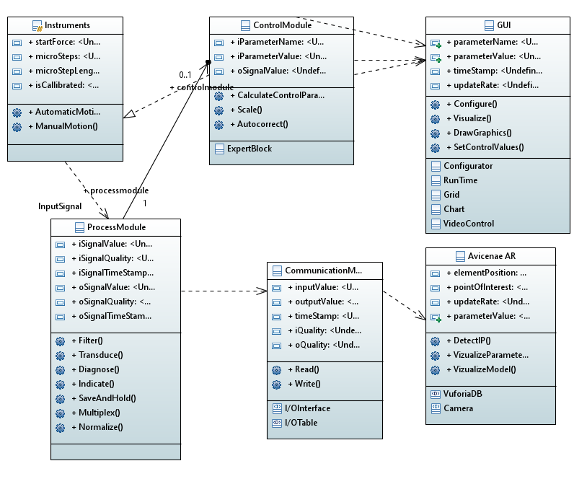
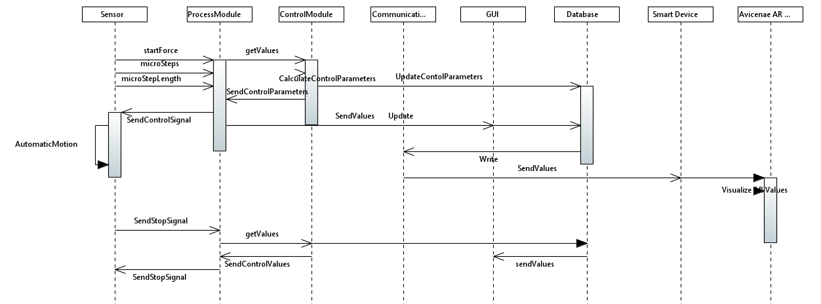
Проектиране и моделиране на приложение за виртуална и добавена реалност (2)
Разглежданото софтуерно приложение е проектирано, така че да може да се използва както самостоятелно, така и като част от операторска станция за събиране, обработка и визуализация на информацията получена от набор от сензори.

Slide 5
Добавена и виртуална реалност. Unity gaming engine
Добавената реалност (AR) представлява визуален интерфейс, взаимодействащ в реалния свят, който позволява да се изпълни операция чрез използване на инструкции, разчитайки на условна информация или данни в реално време от сензори, без да измества фокуса от реалността, върху която е извършена операцията. За разлика от виртуалната реалност (VR), където виртуалните обекти изцяло заместват реалните, реалният свят остава разкрит и виртуалните обекти взаимодействат с него.
Unity Gaming Engine е изчислителен ефективен енджин за видео игри, написан на C#. Юнити е междуплатформен и е разработен и използван за разработка на видео игри за компютри, конзоли, мобилни устройства и сайтове.

Slide 6
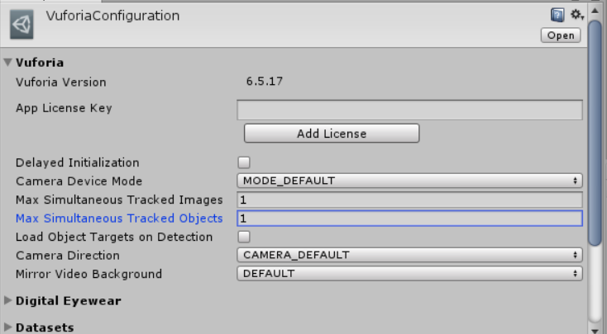
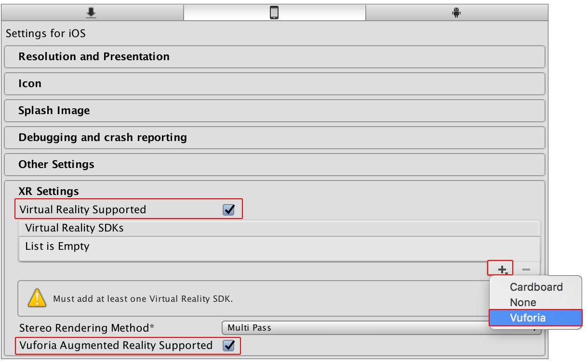
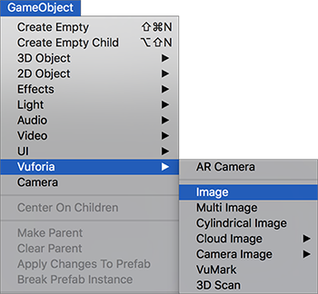
Vuforia или ARCore
Vuforia и ARCore са комплекти за разработка на софтуер за добавена реалност (SDK) за мобилни устройства, който позволява създаването на приложения за добавена реалност. Те използват технология на компютърното зрение за разпознаване и проследяване на равнинни изображения и 3D обекти в реално време. Тази възможност за регистрация на изображения позволява да се позиционират и ориентират виртуални обекти, като 3D модели и други носители, по отношение на обекти от реалния свят, когато се гледат през камерата на мобилно устройство. За текущата разработка е използвана Vuforia.
Изборът за това, кой инструмент да бъде използван за разработване на приложения е строго индивидуален и зависи от знанията и уменията на разработчика на приложението.

Slide 7
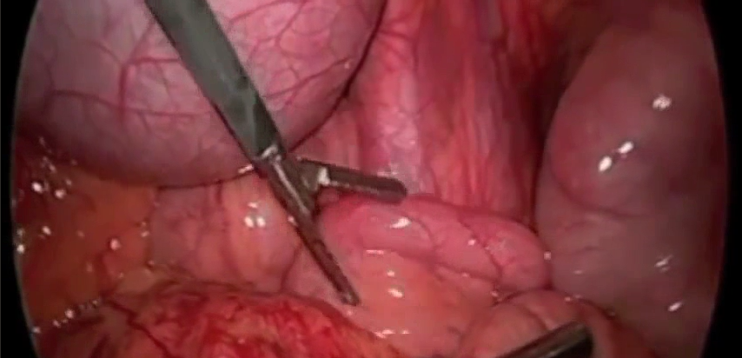
Създаване на приложение чрез Unity Vuforia
Създаването на приложение, използващо добавена реалност се състои в добавяне на поведение на виртуалната среда (добавени обекти) при взаимодействието на сензорите на интелигентното устройство (MEMS) с реалния свят. В създаденото приложение, при поява на показаното изображение се стартира видеоклип, който показва как да се извърши лапароскопска операция.

Slide 8
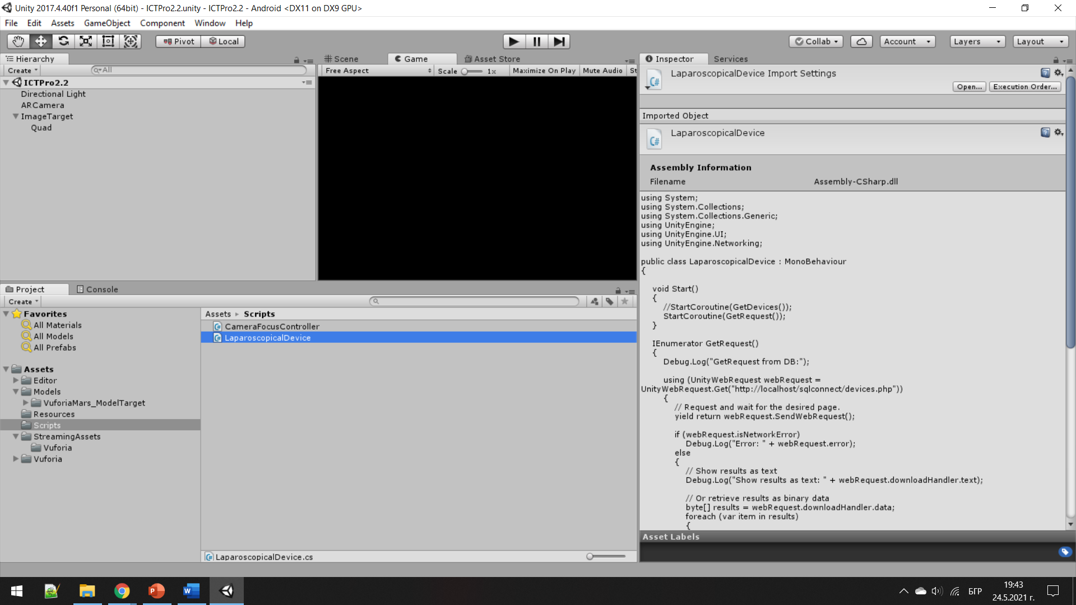
Създаване на връзка с външна БД
С цел да се увеличат възможностите за получаване и визуализиране на данни от приложението за добавена реалност, в програмата са добавени скриптове за връзка с външна база данни, от която да се интегрират данни от външни на интелигентното устройство сензори.

Slide 9
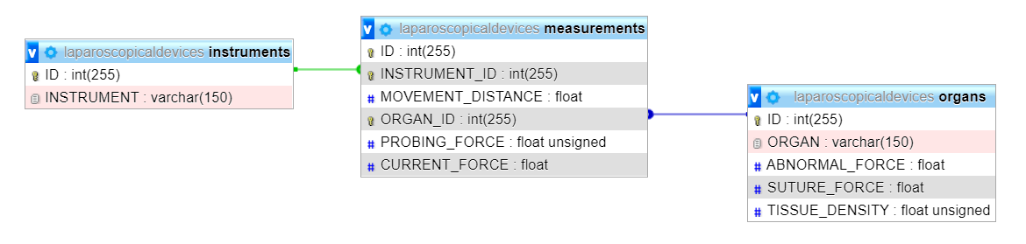
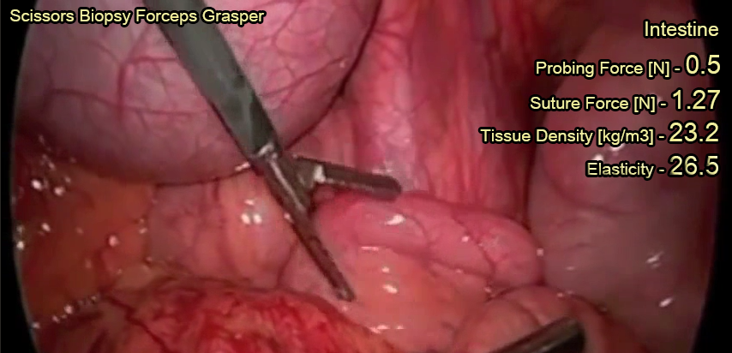
Резултати

Slide 10
Благодаря за вниманието!
гл.ас. д-р инж. Пламен Василев
plamen.vasilev@uctm.edu
Кат. „Автоматизация на производството“
ХТМУ – гр. София
ас. инж. Недко Перчемлиев
n.perchemliev@uctm.edu
Кат. „Автоматизация на производството“
ХТМУ – гр. София

